Slide 1
C Programming 14_linked_lists

Slide 2

Алгоритмы
Алгоритм — есть последовательность действий (или инструкций) для выполнения задачи и получения некоторого результата. Зная алгоритм его легко можно перенести в программу написанную на любом языке, т.к. алгоритм от языка к языку остается прежним
Алгоритмы повторяемы и выдают предсказуемые результаты каждый раз, когда они выполняются.
Алгоритмы можно стандартизировать и совместно использовать скажем в разных устройствах. Пример: стандарт 4G на телефоне - по сути это программа, состоящая из набора алгоритмов, благодаря которым в какой стране вы бы не оказались вам не придется менять телефон, чтобы пользоваться мобильной связью
Алгоритм не зависит от используемого языка. Он сообщает программисту логику, используемую для решения проблемы. Таким образом, алгоритм - это логическая пошаговая процедура, которая служит программистам своего рода планом.

Slide 3
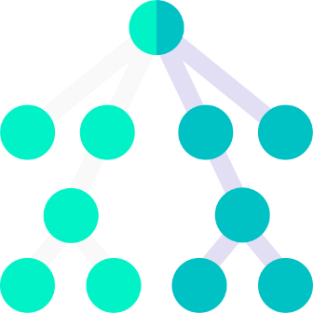
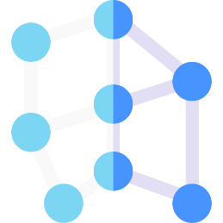
Типы алгоритмов
Алгоритмы сортировки - алгоритмы для упорядочивания каких-либо данных в определенном порядке. В интернет-магазине включаем фильтр по количеству отзывов. Пузырьковая сортировка, сортировка вставками, быстрая сортировка, сортировка подсчетом и много-много других..
Алгоритмы поиска - алгоритмы поиска значения в наборе данных. Линейный поиск, бинарный и т.д.
Алгоритмы с графами - поиск кратчайших путей. Алгоритм Дейкстра, BFS, DFS и т.д. Пример в 2gis ищем как пройти от какого-нибудь отеля до ТЦ. Социальные сети работают на алгоритмах с графами

Slide 4
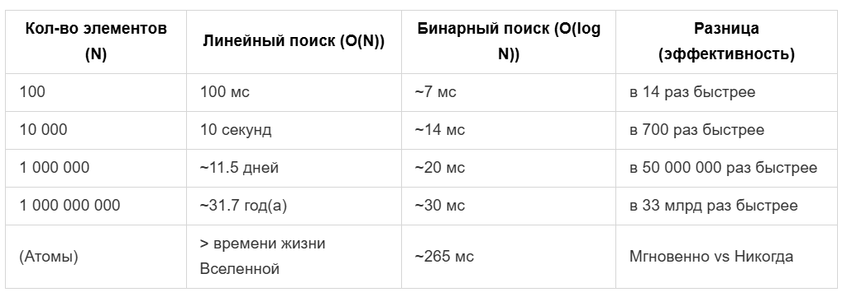
Зачем алгоритмы?

Slide 5
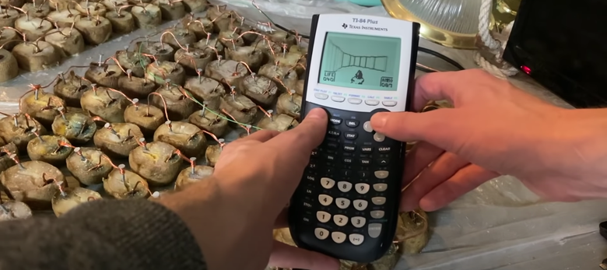
Сложность алгоритмов
Сложность в алгоритмах относится к количеству ресурсов, необходимых для решения проблемы или выполнения задачи. К таким ресурсам относят время и память. (Time and Space complexity)
Память (Space Complexity) - сколько оперативной памяти занимает программа, переменные и т.д.
Время (Time Complexity) - сколько времени нужно алгоритму на выполнение. Эта мера показывает зависимость между временем выполнения и кол-вом входных данных

Slide 6
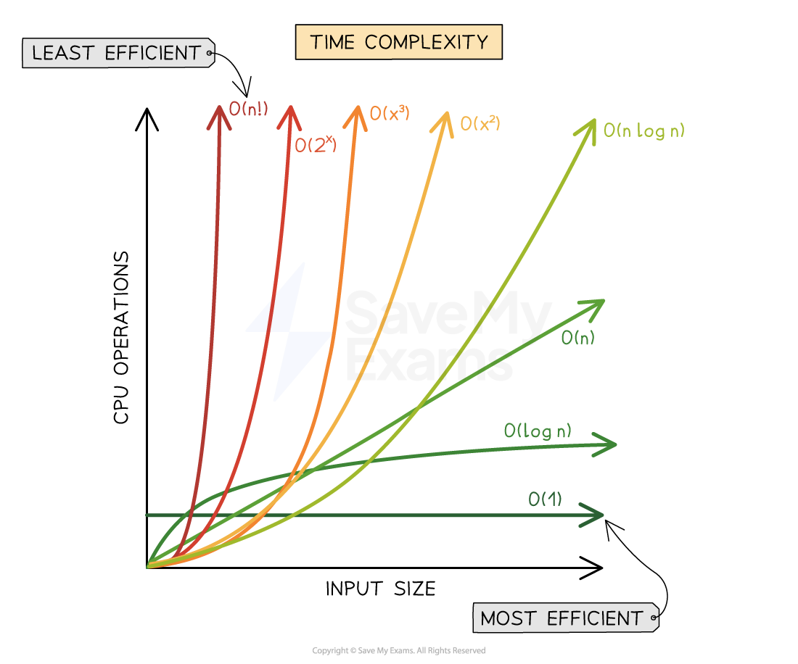
Big O notation
Big O нотация используется для оценки наихудшего случая временной сложности алгоритма, т.е. "О" покажет как поменяется производительность алгоритма.
Записывается обычно следующим образом: O(n) - читается как "O от n", где n - размер входных данных.
Сложность:
O(1) - Константная ~
O(log n) - Логарифмическая ~
O(n) - Линейная ~
O(n log n) - Линейно-логарифмическая ~
O(n^2) - Квадратичная ~
O(n^3) - Кубическая ~
O(2^n) - Экспоненциальная ~
O(n!) - Факториальная ~

Slide 7
O(1) Константная сложность
Такая сложность можно сказать является идеальной, т.к. производительность алгоритмов с такой сложностью не зависит от размера входных данных. Популярный пример такой сложности - получение элемента массива.
int some_int_array[1000];
int get_elem(int idx) {
return some_int_array[idx];
}

Slide 8
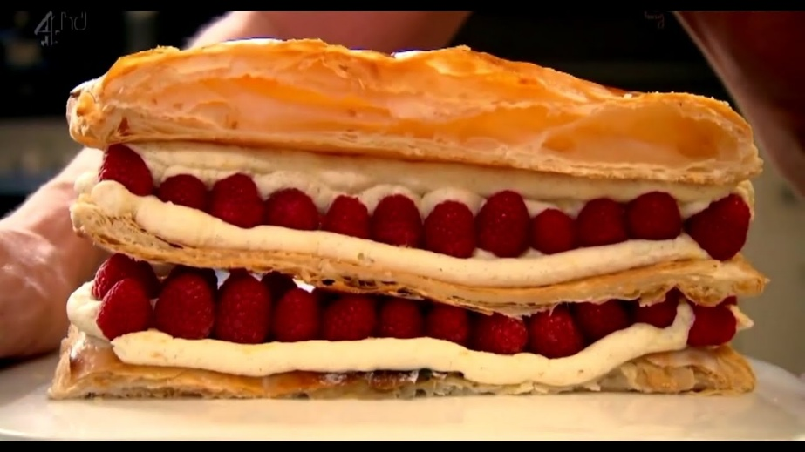
O(n) Линейная сложность
for (int s = 0; s < n; s++) {
if (recipes[s] == 'M'){
// get recipe
}
}

Slide 9
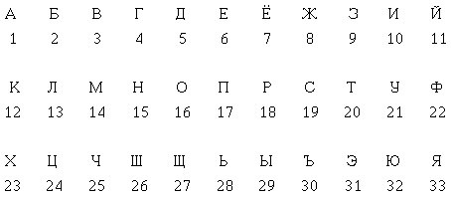
O(log n) Логарифмическая сложность
Поделим алфавит на 2 части А-Я: А-О и П-Я -> буква М в первой половине алфавита, соответственно вторая половина нам не нужна
Делим первую половину еще на две половины А-О: А-Ж и З-О -> буква М во второй половине, первую отбрасываем А-Ж
З-О -> З-К и Л-О -> Л-О
Л-О -> Л-М и Н-О -> Л-М
Л и М -> М ответ
5 операций чтобы найти ответ, где n = 33, а log(33) = 5

Slide 10


O(n log n) - Линейно-логарифмическая сложность
Она схожа с O (log n), но добавляется еще одна n - например мы ищем не в одной книге, а среди n книг рецептов Гордона Рамзи рецепт на какую-то букву.
Итого: есть цикл O(n), внутри которого используются алгоритмы "разделяй и властвуй" O(log n) -> O(n * log n)

Slide 11
O(n^2) Квадратичная сложность
Сюда относятся все вложенные циклы, т.е. цикл в цикле. Самый простой пример - пузырьковая сортировка.
for (int i = 0; i < n; i++) {
for (int j = 0; j < n - 1; j++) {
if (a[j] > a[j + 1]) {
swap(&a[j], &a[j + 1]);
}
}
}

Slide 12
O(n^3) Кубическая сложность
Если O(n) - один проход по набору данных (один цикл), O(n^2) - n*n проходом по данным (два цикла - цикл в цикле), то O(n^3) три цикла, пример:
for (int i = 0; i < n; i++) {
for (int j = 0; j < n; j++) {
for (int k = 0; k < n; k++) {
// do smth
}
}
}

Slide 13
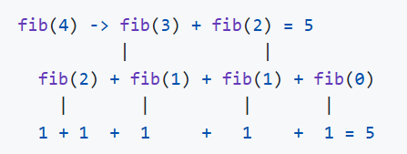
O(2^n) Экспоненциальная сложность
Такую сложность можно встретить в рекурсиях, например при расчете чисел Фибоначчи. В данном коде используется рекурсия - функция, вызывающая саму себя. Однако каждый раз, когда вызывается функция fib(), она порождает за собой два дополнительных вызова, что приводит к экспоненциальному увеличению количества вызовов функций с увеличением n.
int fib(int n) {
if (n <= 1) {
return n;
} else {
return fib(n - 1) + fib(n - 2);
}
}

Slide 14
O(n!) Факториальная сложность
Здесь время выполнения алгоритма растет пропорционально факториалу размера входных данных. Самый простой пример такой трудозатратной фукции:
void f(int n) {
for(int i = 0; i < n; i++) {
f(n - 1);
}
}
Вызов функции f() от n единожды порождает n функций, вызывающих n-1 функций, вызывающих n-2 функций..

Slide 15
Нюансы Big O
В программировании абсолютно нормальна практика с упрощением букв и цифр в big O по возможности, например:
O(n) == O(2*n)
O(n^2 + n) == O(n^2)
O(n^2) + O(log n) = O(n^2)
O(3n) = O(n)
O(10000 n^2) = O(n^2)
O(2n * log n) = O(n * log n)
O(n^2 + n) = O(n^2)
O(n^3 + 100n * log n) = O(n^3)
O(n! + 999) = O(n!)

Slide 16
Пытаемся оценить сложность алгоритма
int findMax(int arr[], int length) {
int max = arr[0];
for (int i = 1; i < length; i++) {
if (arr[i] > max) {
max = arr[i];
}
}
return max;
}

Slide 17
Пытаемся оценить сложность алгоритма
int sumOfPairs(int arr[], int length) {
int sum = 0;
for (int i = 0; i < length; i++) {
for (int j = 0; j < length; j++) {
sum += arr[i] + arr[j];
}
}
return sum;
}

Slide 18
Пытаемся оценить сложность алгоритма
const int keys[] = {0x0, 0xDEADBEEF, 0xC0FFEE, 0xFFFF};
int get_key(int n) {
return keys[n];
}

Slide 19
Пытаемся оценить сложность алгоритма
int test(int arr[], int length) {
int sum = 0;
for (int i = 0; i < length; i++) {
for (int j = 0; j < length; j++) {
sum += arr[i] + arr[j];
}
}
if (length < 3) return sum;
int max = arr[0];
for (int i = 1; i < 3; i++) {
if (arr[i] > max) {
max = arr[i];
}
}
return sum + max;
}

Slide 20
Сортировки
Залазим на wiki с сортировками

Slide 21
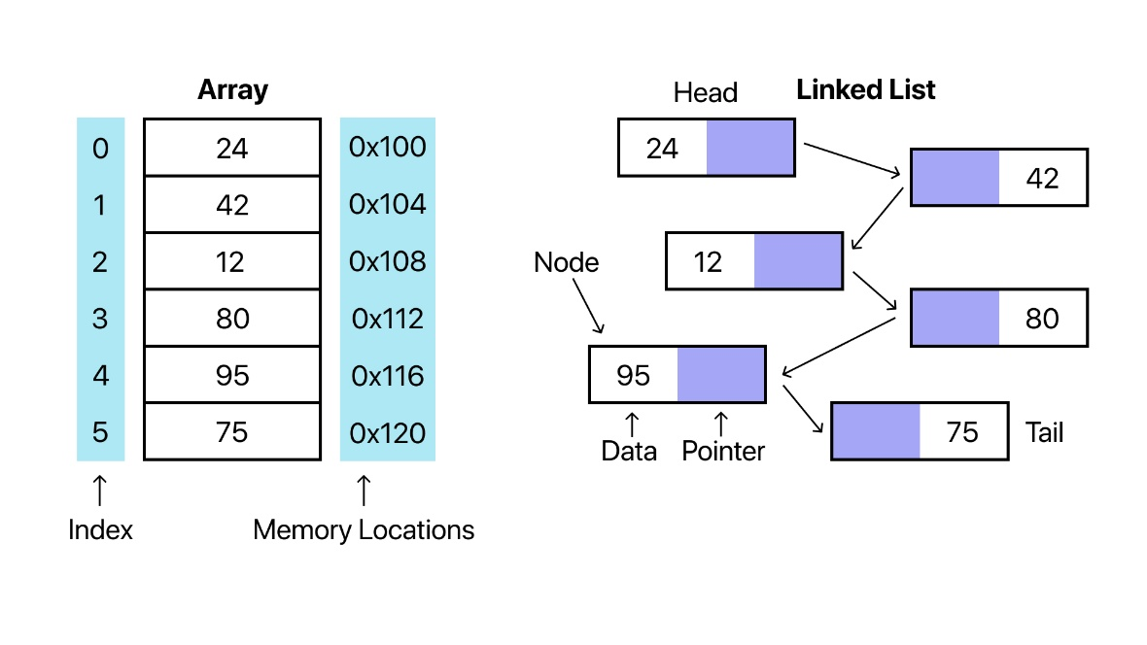
Связанные списки (Linked List)
Связанный список представляет собой последовательность узлов, где каждый узел состоит из двух компонентов:
Данные: любые значения, например, число, структуры и т.д.
Указатель: ссылка на следующий узел в списке.
Чтобы получить доступ к любому элементу (узлу), необходимо последовательно пройтись по всем узлам перед ним.

Slide 22
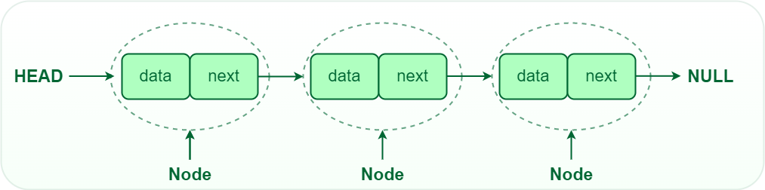
Односвязные списки
Односвязный список состоит из узлов. В каждом узле хранится указатель на следующий узел и сами данные. Указатели последнего узла (хвост - tail) указывают на NULL, что указывает на конец связанного списка.
struct node
{
int data;
struct node *next;
};
typedef struct node node_t;

Slide 23
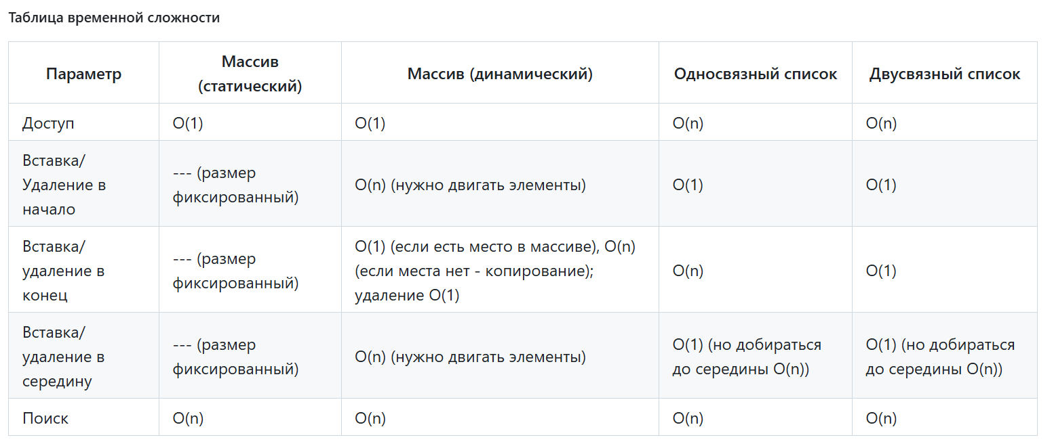
Связанный список
Связанные список — это структура данных, которая хранит элементы в линейном порядке и позволяет вставлять и удалять элементы в любом месте последовательности. Списки могут быть односвязными, двусвязными или круговыми (циклическими).

Slide 24


Создадим свой односвязный список
Здесь начинаем live code (программировать в живую): Создадим односвязный список и напишем функции вставка/удаление, поиск, длина списка и вывод списка

Slide 25
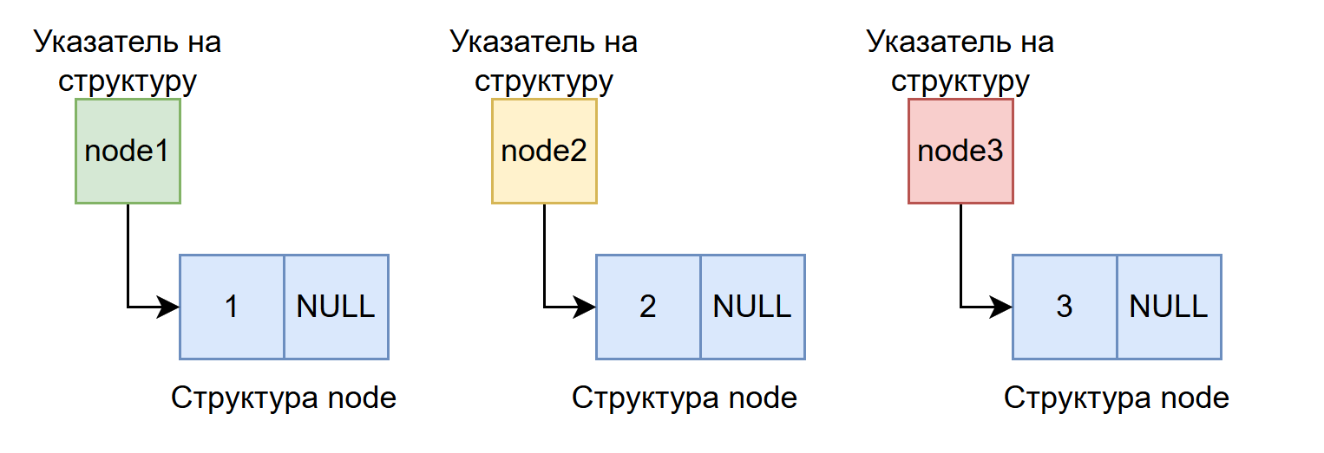
Создаем узлы
node_t *newNode(int data);
. . .
node_t *node1 = newNode(1);
node_t *node2 = newNode(2);
node_t *node3 = newNode(3);

Slide 26
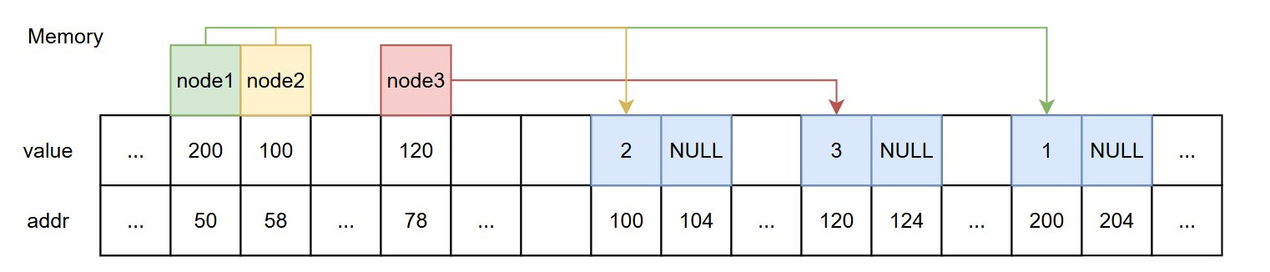
Создаем узлы
Мы выделили память под три структуры node, заполнили их числами и адрес начала каждой структуры записали в указатели node1, node2 и node3 соответственно
Указатели node1, node2 и node3 находятся в стеке и вероятнее всего будут лежать рядом друг с другом и друг за другом, а вот сами структуры находятся в куче и могут лежать совсем не по порядку

Slide 27
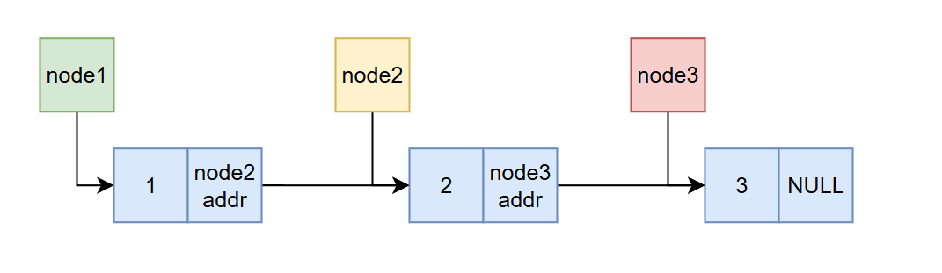
Связываем узлы
node1->next = node2;
node2->next = node3;

Slide 28
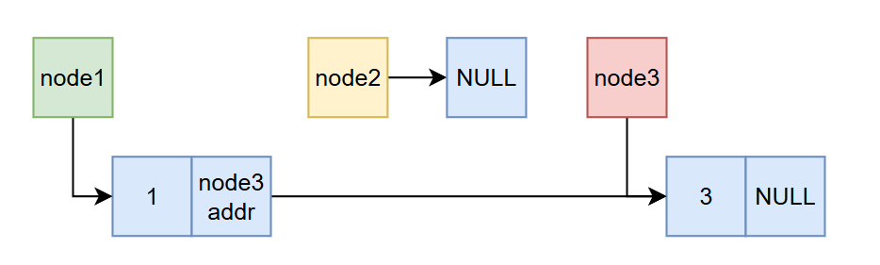
Развяжем узел 2 (delete node 2)
В создании списка таким образом есть нюанс: под каждый узел мы создавали свою переменную-указатель со своим именем, а это не серъезно если мы захотим расширяться. В реальности пишут отдельные функции для добавления узла в список, например в конец, начало, между двумя любыми (в середину).

Slide 29
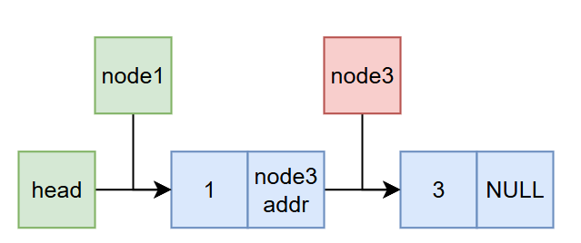
Добавим голову к списку
node_t* head = NULL; // Список пустой
head = node1; // привяжемся к списку 1 -> 3

Slide 30
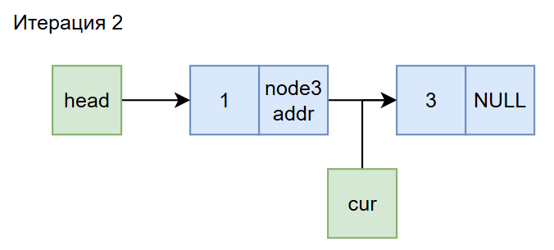
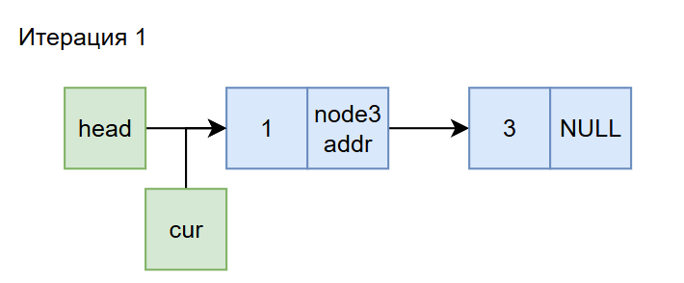
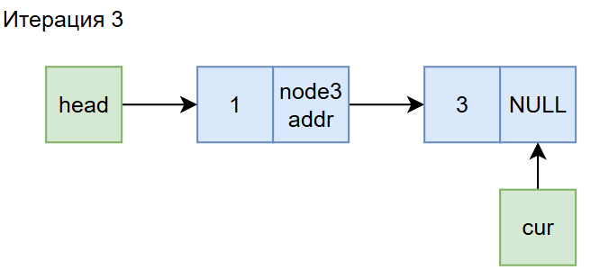
Проход по списку и его вывод
Пока текущий узел не равен NULL:
Печатаем на экран данные
Приравниваем текущий указатель на следующий
Список закончился

Slide 31
Длина списка
// Возвращает длину списка (int)
int lengthList(node_t* head);
Длина списка = 0
Пока текущий узел не равен NULL:
Длина списка + 1
Приравниваем текущий указатель на следующий
Возвращаем длину

Slide 32
Поиск в списке
// Функция поиска, проходим по списку,
// если элемент в списке вернем true иначе false
bool searchList(node_t* head, int target);
Пока текущий узел не равен NULL:
Если data = искомой
Возвращаем true (искомый элемент есть в списке)
Приравниваем текущий указатель на следующий

Slide 33
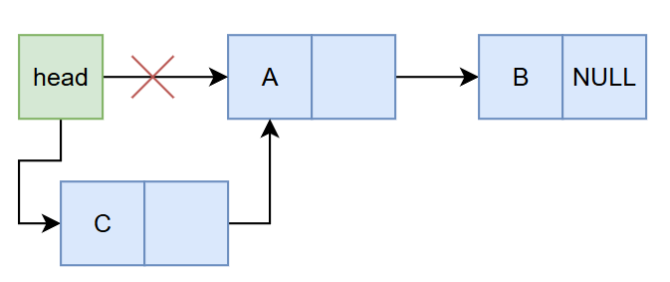
Добавление элемента в начало
Создать новый узел с заданным значением.
Установить следующий указатель нового узла на текущий head.
head должен указывать на новый узел.
Вернуть новую голову списка.

Slide 34
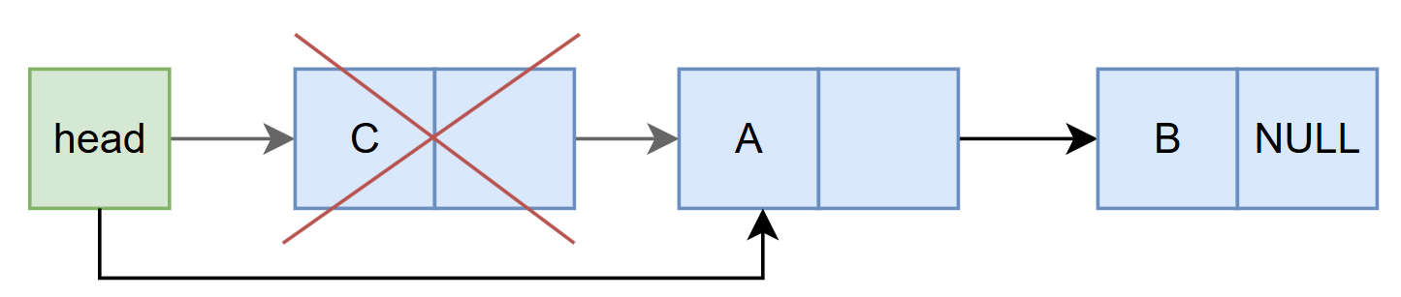
Удаление первого узла
Проверить, имеет ли голова значение NULL
Если да, то вернуть NULL (список пуст)
Сохранить текущий head во временной переменной
Переместить указатель головы на следующий узел
Удалить временный узел
Вернуть новый head связанного списка

Slide 35
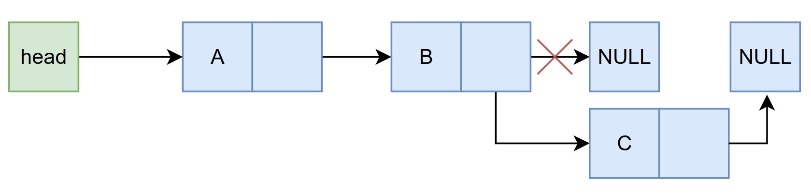
Добавление элемента в конец
Создать новый узел с заданным значением.
Проверить пуст ли список:
Если да, сделать новый узел головой и вернуть
Перемещаться по списку до тех пор, пока не будет достигнут последний узел
Связать новый узел с текущим последним узлом, установив указатель следующего узла у последнего узла на новый узел

Slide 36
Добавление элемента в начало списка
Создать новый узел с заданным значением.
Установить следующий указатель нового узла на текущий head.
head должен указывать на новый узел.
Вернуть новую голову списка.

Slide 37
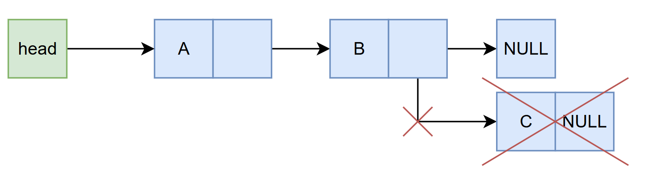
Удаление последнего узла
Проверить пуст ли список (head = NULL)
Если да, вернуть NULL (список пуст)
Проверить, равен ли следующий узел от головы NULL (только один узел в списке - голова)
Если да, удалить head и вернуть NULL
Пройти по списку, чтобы найти предпоследний узел (второй с конца)
Удалить последний узел (узел после предпоследнего)
Установить следующий указатель предпоследнего узла в NULL
Возвращаем head списка

Slide 38
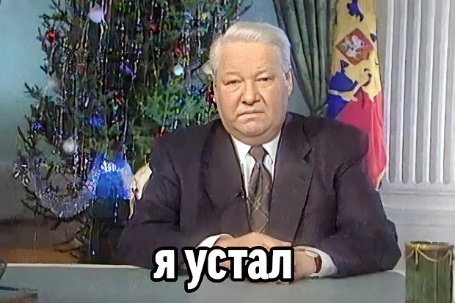
Вставка в середину и удаление из середины
Здесь я уже устал рисовать и расписывать - поэтому самостоятельно.
Что для этого нужно сделать?
Понять все примеры выше с поиском и вставкой/удалением, а также не забывать вначале проверку на пустой список, чтоб не схватить сегу (segfault)

Slide 39
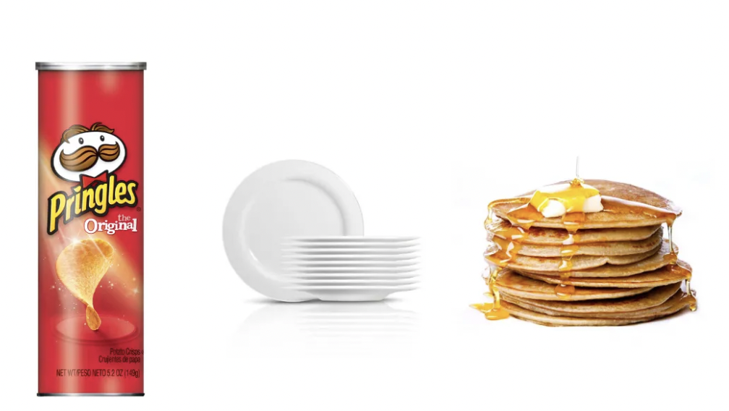
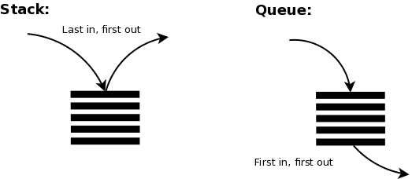

Стек и Очередь
Стек (англ. stack - стопка) - еще одна из простейших структур данных. Для описания стека часто используется аббревиатура LIFO (Last In, First Out), подчёркивающая, что элемент, попавший в стек последним, первым будет из него извлечён. Классический стек поддерживает всего лишь три операции:
Добавить элемент в стек push() (Сложность: O(1))
Извлечь элемент из стека pop() (Сложность: O(1))
Проверить, пуст ли стек isEmpty() (Сложность: O(1))
Очередь (англ. queue) поддерживает тот же набор операций, что и стек, но имеет противоположную семантику. Для описания очереди используется аббревиатура FIFO (First In, First Out), так как первым из очереди извлекается элемент, раньше всех в неё добавленный.

Slide 40
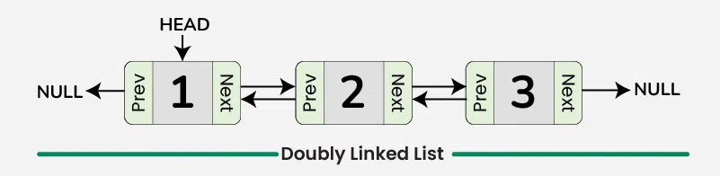
Двусвязный список
src/doubly_ll.c
node_t {
node_t *prev;
int data;
node_t *next;
};
Кнопки "Назад" и "Вперед" в браузере
"Плейлист в плеере"/видосы/рилсы
Ctrl+Z и Ctrl+Y (Отмена/Повтор)
Алгоритмы кэширования (например, LRU)
Дек (Deque - двусторонняя очередь), для эффективной вставки и удаления на обоих концах

Slide 41
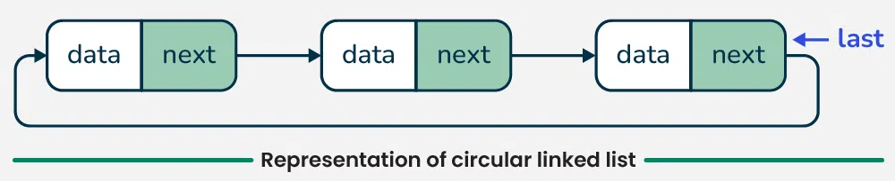
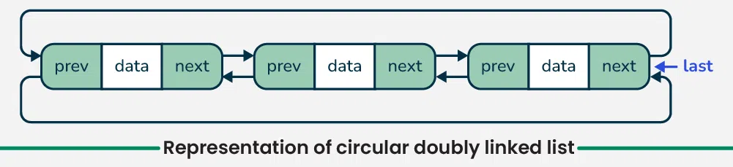
Циклический список
*Как понять является список зацикленным?

Slide 42
Итого по спискам
Связанный список — это линейная структура данных, которая используется для хранения набора данных с помощью узлов
Последовательные элементы соединены указателями/ссылками.
Последний узел связанного списка указывает на null.
Точка входа связанного списка называется головой.
Обычные вариации связанных списков — это Singly, Doubly, Singly Circular и Doubly Circular.

Slide 43
Преимущества связанных списков (или наиболее распространенные варианты использования):
Связанные списки в основном используются из-за их эффективной вставки и удаления. Нам нужно изменить всего несколько указателей (или ссылок), чтобы вставить (или удалить) элемент в середине
Вставка и удаление в любой точке связанного списка занимает O(1) времени. Тогда как в структуре данных массива вставка/удаление в середине занимает O(n) времени.
Эта структура данных проста и может также использоваться для реализации **стека, очередей и других абстрактных структур данных**. Большинство языковых библиотек используют связанный список внутренне для реализации этих структур данных.
Связанный список может оказаться более эффективным по сравнению с массивами в случаях, когда мы не можем заранее угадать количество элементов. В случае массивов вся память для элементов выделяется вместе. Даже с динамическими массивами, такими как vector в C++ или list в Python или ArrayList в Java. внутренняя работа включает в себя освобождение всей памяти и выделение большего фрагмента, когда вставки происходят за пределами текущей емкости.

Slide 44
Недостатки связанных списков
Связанные списки являются популярной структурой данных, но, как и любая другая структура данных, они имеют определенные недостатки. Некоторые из основных недостатков связанных списков:
Медленное время доступа: доступ к элементам в связанном списке может быть медленным, так как вам нужно пройти по связанному списку, чтобы найти нужный элемент, что является операцией O(n). Это делает связанные списки плохим выбором для ситуаций, когда вам нужно быстро получить доступ к элементам.
Указатели или ссылки: Связанные списки используют указатели или ссылки для доступа к следующему узлу, что может сделать их более сложными для понимания и использования по сравнению с массивами. Эта сложность может сделать связанные списки более трудными для отладки и обслуживания.
Более высокие накладные расходы: Связанные списки имеют более высокие накладные расходы по сравнению с массивами, так как каждый узел в связанном списке требует дополнительной памяти для хранения ссылки на следующий узел.
Неэффективность кэширования: Связанные списки неэффективны в отношении кэширования, так как память не является непрерывной. Это означает, что при обходе связанного списка вы вряд ли получите нужные вам данные в кэше, что приведет к промахам кэша и низкой производительности.

Slide 45
Примеры применения связанных списков в реальном мире
В веб-браузере URL-адреса предыдущей и следующей веб-страницы могут быть связаны с помощью кнопок «предыдущая» и «следующая» (двухсвязный список)
В средстве просмотра изображений предыдущее и следующее изображения могут быть связаны с помощью кнопок «предыдущая» и «следующая» (двухсвязный список)
Циклические связанные списки могут использоваться для реализации действий в циклическом режиме, когда мы переходим к каждому элементу по одному через время t
Связанные списки предпочтительнее массивов для реализации структур данных Queue и Deque из-за быстрых удалений (или вставок) из начала связанных списков.

Slide 46

https://github.com/kruffka/C-Programming

